Slide 1
Формирование земной коры на территории России.

Slide 2
Геологическая история любой территории легко узнается по составу, возрасту и залеганию различных горных пород.

Slide 3
Участки земной поверхности сложены разными по происхождению породами
метаморфические
осадочные

Slide 4
Породы могут залегать по-разному. Рис. 2.1.1

Slide 5
Горные породы
Относительный возраст
Абсолютный возраст
?
?

Slide 6
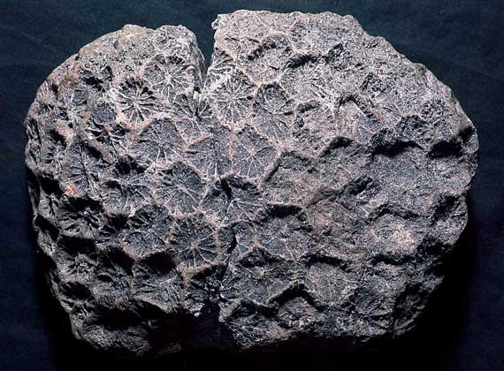
ПАЛЕОНТОЛОГИЯ.
Биологическая наука, изучающая жизнь прошедших геологических эпох. Отрасль палеонтологии, занимающаяся вымершими животными, называется палеозоологией. Вымершие растения изучает палеоботаника.
ИСКОПАЕМЫЙ КОРАЛЛ Isastrea, встречавшийся в юрском и меловом периодах на территории современных Северной Америки, Европы и Африки.

Slide 7
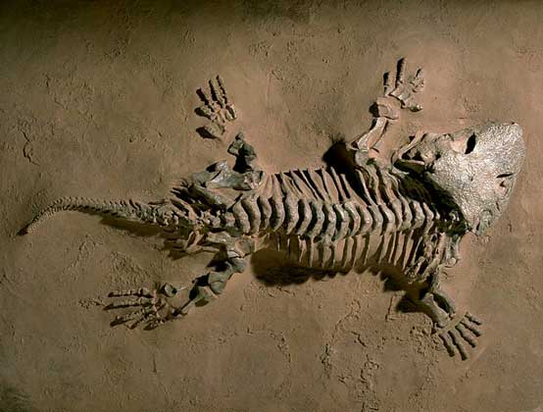
ОТЛИВКА ИСКОПАЕМОГО ПОЗВОНОЧНОГО Seymouria baylorensis пермского возраста демонстрирует сочетание в этом животном признаков земноводных и пресмыкающихся. Возможно, от похожих форм произошли первые настоящие рептилии.

Slide 8
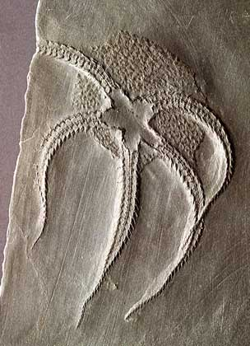
ИСКОПАЕМЫЙ ОСТАТОК ЗМЕЕХВОСТКИ (тип иглокожие), девонского возраста (408-360 млн. лет назад).

Slide 9
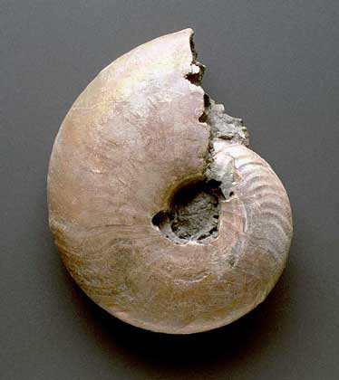
СПИРАЛЬНАЯ, РАЗДЕЛЕННАЯ НА КАМЕРЫ РАКОВИНА характерна для аммонитов - вымершего отряда головоногих моллюсков. Показанный на снимке вид жил в юрском периоде.

Slide 10
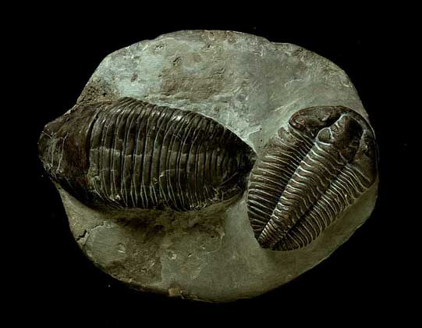
ИСКОПАЕМЫЕ ОСТАТКИ ТРИЛОБИТОВ - примитивных членистоногих с трехраздельным телом. Эти животные населяли моря в кембрийское и ордовикское время (570-430 млн. лет назад), а затем вымерли.

Slide 11
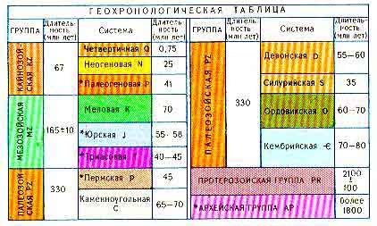

Slide 12
Геофокус.

Slide 13
Формирование земной коры.

Slide 14
Земная кора
Твердая каменная оболочка Земли, состоящая из твердых минералов и горных пород.

Slide 15
Земная кора
материковая
океаническая
толщина
толщина
До 70 км в горах
30-40 под равнинами
3 слоя (осадочный чехол, слой гранита, слой базальта)
Более старая
5-10 км под океанами.
2 слоя ( осадочный чехол, слой базальта)
Более молодая, формируется в районе вершин океанических хребтов

Slide 18
Литосферная плита — это крупный стабильный участок земной коры. Литосферные плиты ограничены зонами сейсмической, вулканической и тектонической активности — границами плиты.

Slide 21
Самая древняя земная кора на территории России.

Slide 22
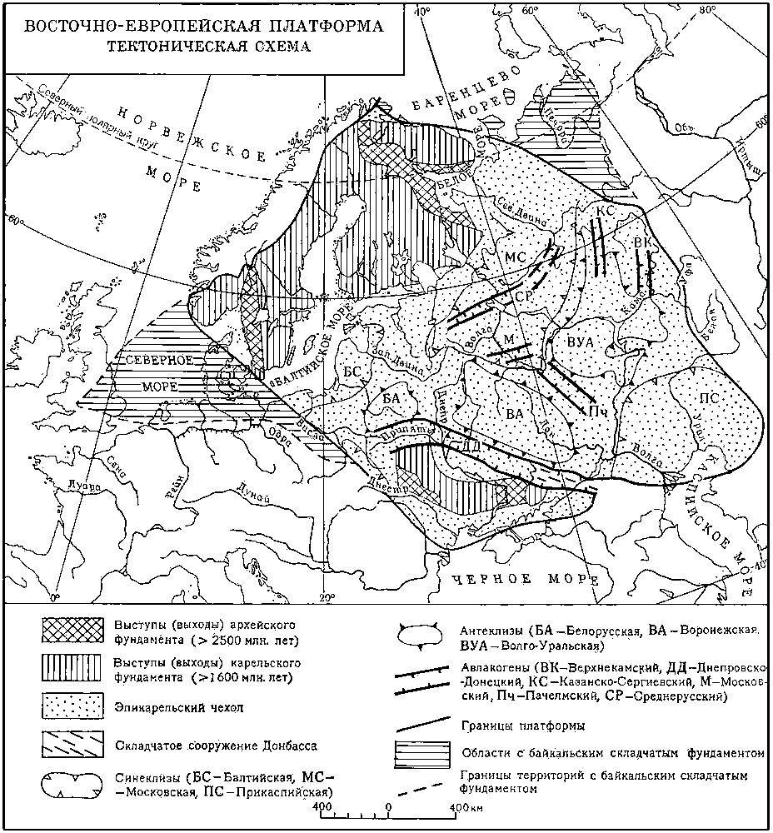
Восточно-Европейская платформа.
На большей части площади Восточно-Европейская платформа имеет докембрийский складчатый фундамент, почти везде перекрытый горизонтально залегающими осадочными породами.

Slide 23
Западно-Сибирская платформа.
Молодая платформа - крупная область опусканий (c мезозоя), заполненная горизонтально залегающим покровом мезозойских и кайнозойских отложений.
Не имеет щитов.

Slide 24
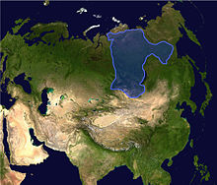
Сибирская платформа.
Её фундамент образовался в архее, впоследствии он неоднократно покрывался морями, в которых сформировался мощный осадочный чехол.

